Slide 2
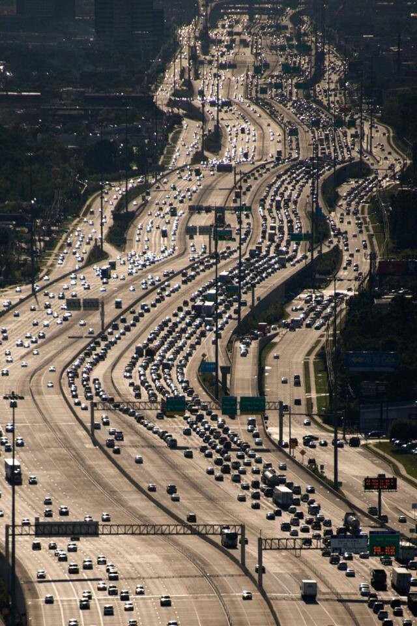
Induzierte Nachfrage
Warum mehr Straßen Staus nicht lösen
Elias Leonhardsberger
21.09.2023
Teambuilding und Präsentation
FH Hagenberg
Aliciak3yz (https://commons.wikimedia.org/wiki/File:Katy-Freeway.jpg),
https://creativecommons.org/licenses/by-sa/4.0/legalcode

Slide 3
Teufelskreis
Straßen Erweiterung
Niedrigere Straßen Auslastung
Straßen attraktiver
Hohe Straßen Auslastung
Alternativen Vernachlässigen
http://www.transact.org/wp-content/uploads/2014/04/Why_Are_Roads_So_Congested.pdf
https://www.vtpi.org/gentraf.pdf

Slide 4
Ursprung des Verkehrs
http://www.transact.org/wp-content/uploads/2014/04/Why_Are_Roads_So_Congested.pdf

Slide 5
Lösungen
Umgekehrter Effekt
=> Weniger Straßen
Mehr attraktive Alternativen
=> ÖPNV, Rad, zu Fuß
Bessere Stadtplanung
Homeoffice
https://www.vtpi.org/gentraf.pdf

Slide 6
Blick in die Zukunft
Klimaticket
Homeoffice
=> Stressfreiere Mobilität

Slide 7
Quellen
Aliciak3yz (https://commons.wikimedia.org/wiki/File:Katy-Freeway.jpg) https://creativecommons.org/licenses/by-sa/4.0/legalcode
http://www.transact.org/wp-content/uploads/2014/04/Why_Are_Roads_So_Congested.pdf
https://www.vtpi.org/gentraf.pdf

